Slide 1

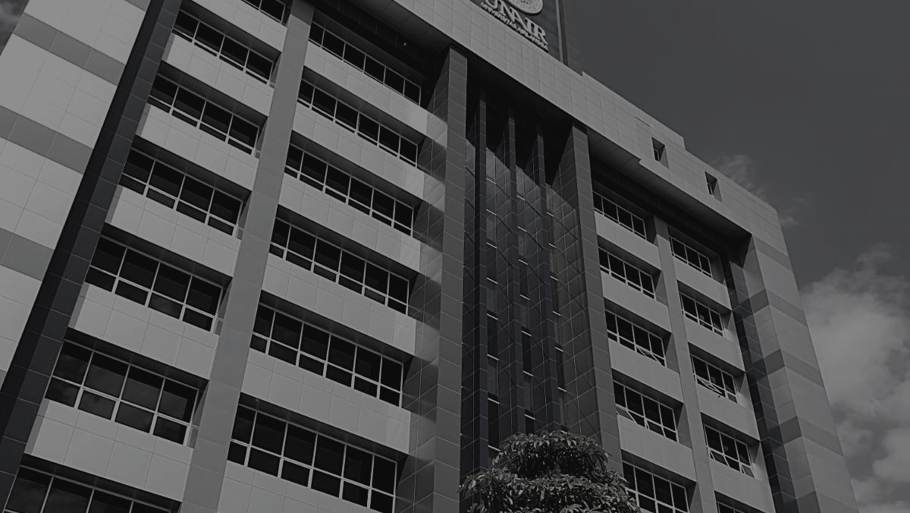

SEJARAH, FUNGSI, DAN KEDUDUKAN BAHASA INDONESIA
Tim Dosen PBD Bahasa Indonesia
UPKK

Slide 2
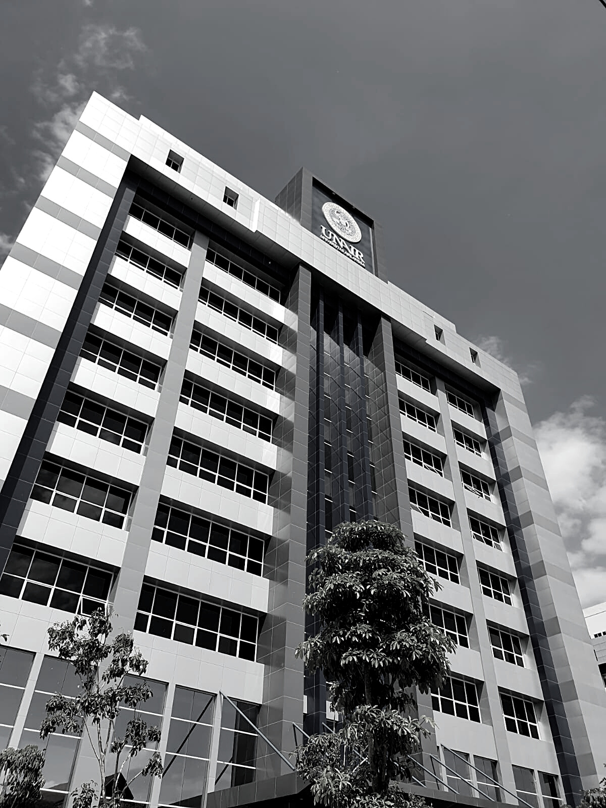
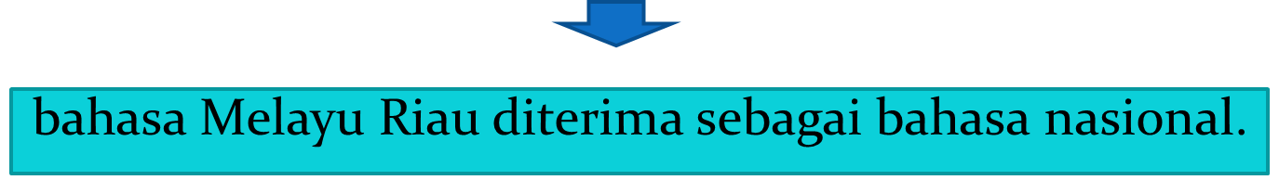
Pentingnya Peranan Bahasa Indonesia Bersumber pada Sumpah Pemuda Tahun 1928 dan Undang-Undang Dasar 1945
Fungsi bahasa Indonesia sebagai alat pemersatu sangat jelas dan sangat menonjol
Tanpa bahasa Indonesia sebagai bahasa kesatuan dan bahasa persatuan, mungkin persatuan bangsa Indonesia belum seperti yang kita saksikan sekarang ini
Bahasa Indonesia yang sekarang ini menjadi bahasa nasional berasal dari bahasa Melayu dialek Riau
Bahasa Melayu digunakan sebagai lingua franca di seluruh Nusantara

Slide 3
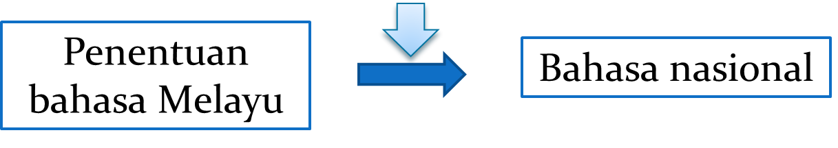
Pentingnya Peranan Bahasa Indonesia Bersumber pada Sumpah Pemuda Tahun 1928 dan Undang-Undang Dasar 1945
Sumpah Pemuda, Jakarta 28 Oktober 1928
(1) Kami putra-putri Indonesia mengaku bertumpah darah yang satu, tanah Indonesia.
(2) Kami putra-putri Indonesia mengaku berbangsa satu, bangsa Indonesia.
(3) Kami putra-putri Indonesia menjunjung tinggi bahasa persatuan, bahasa Indonesia
Peristiwa diangkatnya bahasa Melayu menjadi bahasa nasional tersebut merupakan peristiwa politik, bukan sekadar peristiwa kebahasaan

Slide 4

Faktor-Faktor yang Menyebabkan Bahasa Melayu Dipilih Menjadi Dasar Bahasa Nasional
1. Bahasa Melayu terkenal sebagai bahasa yang sederhana baik bentuknya maupun susunannya
2. Mudah menyesuaikan diri dengan bahasa pendatang
3. Tidak mengenal tingkatan-tingkatan bahasa
4. Milik suku bangsa pelaut, pedagang, dan orang yang suka berpindah dari suatu pelabuhan ke pelabuhan lainnya
5. Milik suku yang tempat tinggalnya sangat strategis di daerah lalu lintas pelayaran dan perdagangan antara Timur dan Barat
6. Beberapa kali daerah asal bahasa Melayu itu mempunyai kerajaan besar yang menguasai lautan dan perdagangan

Slide 5
Sejak peristiwa Sumpah Pemuda itulah bahasa Indonesia berkembang dengan pesat. Pesatnya perkembangan bahasa Indonesia tersebut didukung oleh berbagai faktor, antara lain didukung oleh Pujangga Baru pada tahun 1933, sastrawan budayawan, dan Angkatan 45 dilarang menggunakan Bahasa Belanda oleh Pemerintah Jepang tahun 1942. Sampai sekarang bahasa Indonesia terus berkembang dengan pesat sesuai dengan perkembangan bangsa Indonesia.
Bahasa Indonesia dalam perkembangannya mendapatkan pengaruh dari berbagai bahasa, baik dari bahasa daerah maupun dari bahasa asing. Bahasa daerah yang cukup banyak memengaruhi perkembangan bahasa Indonesia adalah bahasa Jawa dan bahasa Sunda. Sedangkan bahasa asing yang cukup banyak memengaruhi bahasa Indonesia adalah bahasa Inggris, Arab, dan Sansekerta.

Slide 6
Fungsi Bahasa Secara Umum
Bahasa adalah suatu sistem lambang bunyi, bersifat arbitrer, digunakan oleh suatu masyarakat tutur untuk bekerja sama, berkomunikasi, dan mengidentifikasi diri. Sebagai sebuah sistem, bahasa terbentuk oleh suatu aturan, kaidah, atau pola-pola tertentu, baik dalam bidang tata bunyi, tata bentuk kata, maupun tata kalimat. Bila aturan, kaidah, atau pola ini dilanggar, komunikasi dapat terganggu.
Lambang yang digunakan dalam sistem bahasa berupa bunyi yang dihasilkan oleh alat ucap manusia. Karena lambang yang digunakan berupa bunyi, yang dianggap primer di dalam bahasa adalah bahasa yang diucapkan atau yang sering disebut bahasa lisan. Karena itu pula, bahasa tulisan, yang walaupun dalam dunia modern sangat penting, hanyalah bersifat sekunder. Bahasa tulisan sesungguhnya tidak lain adalah rekaman visual, dalam bentuk huruf-huruf dan tanda-tanda baca dari bahasa lisan. Dalam dunia modern, penguasaan terhadap bahasa lisan dan bahasa tulisan sama pentingnya. Jadi, kedua macam bentuk bahasa itu harus pula dipelajari dengan sungguh sungguh.

Slide 7
Fungsi Bahasa Secara Umum
Lambang-lambang bahasa yang berupa bunyi itu bersifat arbitrer. Maksudnya, tidak ada ketentuan, atau hubungan antara suatu lambang bunyi dengan benda atau konsep yang dilambangkannya. Umpamanya antara kata atau lambang, yang berupa bunyi, [kera] dengan bendanya, yaitu suku paling sempurna dari kelas binatang menyusui, bentuk tubuhnya mirip manusia, memiliki otak yang relatif lebih besar dan lebih cerdas daripada hewan lain, termasuk hewan pemakan segala (KBBI,1989:59). Kalau memang ada hubungan antara lambang bunyi [kera] dengan binatangnya itu, tentu orang Jawa juga akan menyebutnya kera, bukannya kethek. Begitu juga orang di London, Inggris, tidak akan menyebutnya yang dieja dengan monkey.
Betapa pentingnya bahasa bagi manusia kiranya tidak perlu diragukan lagi. Hal itu tidak saja dapat dibuktikan dengan menunjuk pemakaian bahasa dalam kehidupan sehari-hari, tetapi juga dapat dibuktikan dengan banyaknya perhatian para ilmuwan dan praktisi terhadap bahasa. ciri kata atau kalimat dan gaya bahasa yang dapat menyentuh hati nurani orang-orang sekitarnya sehingga dapat memengaruhi mereka. Para ahli ilmu jiwa (psikolog dan psikiater) mempelajari bahasa agar dapat menemukan kata-kata atau kalimat yang dapat berperan dalam penyembuhan pasiennya. Dengan anggapan bahwa speech therapy mempunyai daya sugestif terhadap hilangnya penyakit, dokter-dokter pun perlu mempelajari bahasa.

Slide 8
Fungsi Bahasa Secara Umum
Bahasa sangat diperlukan oleh manusia untuk menjalankan aktivitas hidupnya. Selaku makhluk sosial yang memerlukan orang lain sebagai mitra berkomunikasi, manusia memang memakai alat komunikasi lain selain bahasa verbal. Namun, alat komunikasi nonverbal yang wujudnya berupa aneka simbol, isyarat, kode, dan bunyi - misalnya tanda lalu lintas, morse, lambaian tangan, sirene, kentongan, atau terompet, barulah bermakna setelah “diterjemahkan” ke dalam bahasa manusia. Hal itu menunjukkan bahwa bahasa merupakan alat komunikasi terpenting bagi manusia.
Sebagai makhluk sosial, manusia selalu berhubungan dengan orang lain dalam menjalankan hidup dan kehidupannya. Keterkaitan manusia itu dengan orang lain menyebabkan mereka saling membutuhkan alat untuk berinteraksi. Karena sebagian interaksi itu dilaksanakan secara verbal, peran bahasa menjadi sangat penting dalam kehidupan manusia sebagai alat komunikasi. Dalam hal ini, bahasa mempunyai fungsi sosial, yaitu sebagai alat penghubung antarmanusia dalam masyarakat.

Slide 9
Fungsi Bahasa Secara Umum
Dilihat dari sudut lain, bahasa merupakan bagian dari kebudayaan manusia. Dengan bahasa, manusia memiliki ciri pembeda terhadap makhluk-makhluk lain, dan dengan bahasa manusia menunjukkan kemanusiaannya. Dengan demikian, bahasa ternyata bersifat unik. Di satu pihak, bahasa merupakan bagian dari kebudayaan, di lain pihak bahasa merupakan alat untuk mewariskan kebudayaan itu kepada generasi mendatang. Dengan demikian, bahasa memiliki fungsi kultural, yaitu sebagai sarana untuk menyampaikan kebudayaan dari suatu generasi kepada generasi yang lain.
Fungsi bahasa yang terutama adalah sebagai alat untuk bekerja sama atau berkomunikasi di dalam kehidupan manusia bermasyarakat. Untuk berkomunikasi sebenarnya dapat juga digunakan cara lain, misalnya isyarat, lambang-lambang gambar atau kode-kode tertentu lainnya. Tetapi dengan bahasa, komunikasi dapat berlangsung lebih baik dan lebih sempurna

Slide 10
Fungsi Bahasa Secara Umum
Kalau kita cermati, sebenarnya ada satu lagi fungsi bahasa yang selama ini kurang disadari oleh sebagian anggota masyarakat, yaitu sebagai alat untuk berpikir. Ilmu tentang cara berpikir adalah logika. Dalam proses berpikir, bahasa selalu hadir bersama logika untuk merumuskan konsep, proposisi, dan simpulan. Segala kegiatan yang menyangkut perhitungan atau kalkulasi, pembahasan atau analisis, bahkan berangan-angan atau berkhayal, hanya dimungkinkan berlangsung melalui proses berpikir disertai alatnya yang tidak lain adalah bahasa.
Sejalan dengan itu dapat diformulasikan bahwa makin tinggi kemampuan berbahasa seseorang, makin tinggi pula kemampuan berpikirnya; makin teratur bahasa seseorang, makin teratur cara berpikirnya.

Slide 11
Keraf (1997:3-6) merumuskan fungsi bahasa bagi setiap orang ada empat, yaitu:
1. Sebagai alat/media komunikasi;
2. Sebagai alat untuk ekspresi diri;
3. Sebagai alat integrasi dan adaptasi sosial;
4. Sebagai alat kontrol sosial.
Kedudukan dan Fungsi Bahasa Indonesia
Fungsi bahasa adalah sebagai wahana komunikasi bagi manusia, baik komunikasi lisan maupun komunikasi tulis. Fungsi ini adalah fungsi dasar bahasa yang belum dikaitkan dengan status dan nilai-nilai sosial. Dalam kenyataan sehari-hari, bahasa tidak dapat dilepaskan dari kegiatan hidup masyarakat, yang di dalamnya sebenarnya terdapat status nilai-nilai sosial. Bahasa selalu mengikuti dan mewarnai kehidupan manusia sehari-hari, baik manusia sebagi anggota suku maupun bangsa.

Slide 12
Fungsi Bahasa Indonesia dalam Kedudukannya sebagai Bahasa Nasional
Yang dimaksud dengan fungsi bahasa di dalam hubungan ini adalah nilai pemakaian bahasa yang dirumuskan sebagai tugas pemakaian bahasa itu di dalam kedudukan yang diberikan kepadanya. Yang dimaksud dengan kedudukan bahasa adalah status relatif bahasa sebagai sistem lambang nilai budaya, yang dirumuskan atas dasar nilai sosial yang dihubungkan dengan bahasa yang bersangkutan.
Perumusan fungsi dan kedudukan bahasa Indonesia diperlukan oleh karena perumusan itu memungkinkan kita mengadakan pembedaan antara fungsi dan kedudukan bahasa Indonesia pada satu pihak serta fungsi dan kedudukan bahasa-bahasa lain, baik bahasa-bahasa daerah yang hidup sebagai unsur kebudayaan kita maupun bahasa-bahasa asing yang dipakai di Indonesia.
Kita mengatur masuknya unsur-unsur baru dari bahasa-bahasa lain itu sedemikian rupa sehingga hanya unsur-unsur yang benar-benar dibutuhkan untuk memperkaya bahasa nasional kita sajalah yang kita terima

Slide 13
Fungsi Bahasa Indonesia dalam Kedudukannya sebagai Bahasa Nasional
Selain itu masuknya unsur-unsur bahasa lain ke dalam bahasa Indonesia tidak perlu dihindarkan sama sekali, asal saja pemasukannya itu sesuai dengan keperluan di dalam usaha kita untuk mengembangkan dan membakukan bahasa Indonesia.
Dengan kata lain, bahasa Indonesia sebagai bahasa modern hendaklah bersifat terbuka dengan pengertian bahwa ia memberikan tempat bagi unsur-unsur baru yang diperlukannya, yang apabila perlu dipungut dari bahasa-bahasa lain melalui penyerasian dengan sistem bahasa Indonesia itu sendiri yang pada waktu yang sama tetap mempertahankan identitasnya.

Slide 14
Hasil Perumusan Seminar Politik Bahasa Nasional di Jakarta 25 s.d. 28 Februari 1975 antara lain menegaskan bahwa dalam kedudukannya sebagai bahasa nasional, bahasa Indonesia berfungsi sebagai berikut:
1. Lambang kebanggaan nasional,
2. Lambang identitas nasional,
3. Alat pemersatu berbagai-bagai masyarakat yang berbeda-beda latar belakang sosial budaya dan bahasanya, dan
4. Alat perhubungan antarbudaya dan antardaerah.
Sebagai lambang kebanggaan nasional, bahasa Indonesia memancarkan nilai-nilai sosial budaya luhur bangsa Indonesia. Dengan keluhuran nilai yang dicerminkan oleh bahasa Indonesia, kita harus bangga dengannya; kita harus menjunjungnya; dan kita harus mempertahankannya. Sebagai realisasi kebanggaan terhadap bahasa Indonesia tersebut, kita harus memakainya dengan tanpa ada rasa rendah diri, malu, dan acuh tak acuh. Kita harus bangga memakainya dengan memelihara dan mengembangkannya.

Slide 15
Sebagai lambang identitas nasional, bahasa Indonesia merupakan “lambang” bangsa Indonesia. Oleh sebab itu, dengan bahasa Indonesia akan dapat diketahui siapa kita, yaitu sifat, perangai, dan watak kita sebagai bangsa Indonesia. Karena fungsinya yang demikian itu, kita harus menjaganya agar ciri kepribadian kita tetap tecermin di dalamnya. Jati diri bangsa harus tampak dari bahasa Indonesia.
Fungsi yang ketiga bahasa Indonesia memungkinkan masyarakat Indonesia yang beragam latar belakang sosial budaya dan berbeda-beda bahasanya dapat menyatu dan bersatu dalam kebangsaan, cita-cita, dan rasa nasib yang sama. Dengan bahasa Indonesia, bangsa Indonesia merasa aman dan serasi dalam kehidupannya, sebab mereka tidak merasa bersaing dan tidak merasa lagi dijajah oleh masyarakat suku lain. Hal ini terbukti bahwa dengan menggunakan bahasa Indonesia, identitas suku dan nilai-nilai sosial budaya daerah yang tecermin dalam bahasa daerah masing-masing tidak akan hilang. Hal ini bahkan dapat lebih memperkuat karakter bangsa Indonesia.

Slide 16
Fungsi keempat, bahasa Indonesia sering dirasakan manfaatnya dalam kehidupan sehari-hari. Apabila kita ingin berkomunikasi dengan seseorang yang berasal dari suku lain yang berlatar belakang bahasa berbeda, proses komunikasi yang sebenarnya tidak mungkin terjadi karena antara komunikator dan komunikan menggunakan kode sendiri-sendiri. Jika terpaksa melakukan komunikasi, salah satu cara adalah dengan menggunakan bahasa isyarat (bahasa simbol) yaitu, misalnya dengan gerakan tubuh. Bahkan mungkin juga akan terjadi kesalahpahaman. Oleh sebab itu, salah satu cara yang dapat mencegah terjadinya kesalahpahaman yaitu dengan menggunakan bahasa Indonesia. Dengan bahasa Indonesia, kita dapat saling berhubungan dalam segala aspek kehidupan.

Slide 17
Fungsi Bahasa Indonesia dalam Kedudukannya sebagai Bahasa Negara/Resmi
1. Bahasa resmi kenegaraan,
2. Bahasa pengantar resmi di lembaga-lembaga pendidikan,
3. Bahasa resmi di dalam perhubungan pada tingkat nasional untuk kepentingan perencanaan dan pelaksanaan pembangunan serta pemerintahan, dan bahasa resmi di dalam pengembangan kebudayaan dan pemanfaatan ilmu pengetahuan serta teknologi modern.
Pemakaian pertama yang membuktikan bahwa bahasa Indonesia sebagai bahasa resmi kenegaraan ialah dengan digunakannya bahasa Indonesia dalam naskah proklamasi kemerdekaan RI 1945. Mulai saat itu dipakailah bahasa Indonesia dalam segala upacara, peristiwa, dan kegiatan kenegaraan baik dalam bentuk lisan maupun tulisan.

Slide 18
Keputusan, dokumen, dan surat resmi yang dikeluarkan pemerintah dan lembaganya dituliskan dalam bahasa Indonesia. Pidato-pidato atas nama pemerintahan atau dalam rangka menunaikan tugas pemerintahan diucapkan dan dituliskan dalam bahasa Indonesia.
Sebagai bahasa resmi, bahasa Indonesia dipakai sebagai bahasa pengantar di lembaga-lembaga pendidikan mulai dari taman kanak-kanak sampai dengan perguruan tinggi. Hanya saja untuk kepraktisan, beberapa lembaga pendidikan rendah yang anak didiknya hanya menguasai bahasa ibu (bahasa daerah) menggunakan bahasa pengantar bahasa daerah anak didik yang bersangkutan. Hal itu dilakukan sampai kelas tiga sekolah dasar.

Slide 19
Konsekuensi pemakaian bahasa Indonesia sebagai bahasa pengantar di lembaga Pendidikan adalah materi pelajaran yang berbentuk media cetak hendaknya juga berbahasa Indonesia. Hal ini dapat dilakukan dengan jalan menerjemahkan dari buku-buku yang berbahasa asing atau menyusunnya sendiri. Apabila ini dilakukan sangatlah membantu peningkatan perkembangan bahasa Indonesia sebagai bahasa ilmu. Mungkin pada saat mendatang bahasa Indonesia berkembang sebagai bahasa ilmu yang sejajar dengan bahasa Inggris.
Sebagai fungsinya di dalam perhubungan pada tingkat nasional untuk kepentingan perencanaan dan pelaksanaan pembangunan serta pemerintah, bahasa Indonesia dipakai dalam hubungan antarbadan pemerintah dan penyebarluasan informasi kepada masyarakat. Sehubungan dengan itu hendaknya diadakan penyeragaman sistem administrasi dan mutu media komunikasi massa. Tujuan penyeragaman dan peningkatan mutu tersebut agar isi atau pesan yang disampaikan dapat dengan cepat.

Slide 20
LATIHAN:
1. Jelaskanlah tentang Sejarah Bahasa Indonesia sejak awal
kelahirannya sampai dengan ditetapkannya menjadi
bahasa nasional !
2. Sebutkanlah fungsi bahasa secara universal (umum) !
3. Jelaskanlah Fungsi dan Kedudukan Bahasa Indonesia !

Slide 21
Terima kasih!

